Slide 1
Build School 課程 – C# 作業(3)
Bill Chung
Build School 講師
V2021.2 新竹尖兵班

Slide 2
請尊重講師的著作權及智慧財產權! Build School 課程之教材、程式碼等、僅供課程中學習用、請不要任意自行散佈、重製、分享，謝謝

Slide 3
費式數列

Slide 4
需求
Console Application
請撰寫一個程式，顯示費氏數列1、1、2、3、5、8、13、21、…(每個數字都是前2項的和)一直到1836311903。

Slide 5
滷味

Slide 6
需求
Windows Forms
某某滷味店有賣高麗菜一份30，豆乾一份17元，海帶一份15元，肉片一份40元，請設計一份點餐程式讓使用者可以自行輸入數量，系統會自動顯示購買的產品及總金額。再依據總金額換算出應收1000元，500元，50元，10元，5元，1元各為多少！例如購買總金額為151元，應收100元一張，五十元硬幣一個，一元硬幣一個！
畫面自己想

Slide 7
停車費率

Slide 8
需求
Windows Forms
假設某個停車場的費率是停車2小時內，每半小時30元，超過2小時但未滿4小時，每半小時40元，超過4小時以上每半小時60元，未滿半小時部分不計算。請寫一程式計算共需繳交多少元停車費。
要能輸入進場日期時間和出場日期時間計算
畫面自己想
可以用 DateTimePicker

Slide 9
字串替換

Slide 10
需求
Console Application
設計出一程式，輸入四位數的阿拉伯數字，結果顯示出中文表示法
例如：
輸入 9654
顯示 九六五四

Slide 11
運輸票價

Slide 12
需求
Windows Forms
鐵路運輸單程票價表如下：
台北
177 新竹
375 197 台中
598 421 224 嘉義
738 560 363 139 台南
842 755 469 245 106 高雄
來回票總價九折(無條件進位)
優惠票九折(無條件進位)

Slide 13
優惠票和來回票同時成立就是八一折(無條件進位)
設計一個系統，可以輸入起訖點，以及勾選不同的優惠，計算其票價。

Slide 14
Tips
南下北上請使用 RadioButton
起訖點請使用 Combobox
優惠選擇使用 CheckBox
善用事件
算錢用浮點，遲早被人扁。請使用 decimal

Slide 15
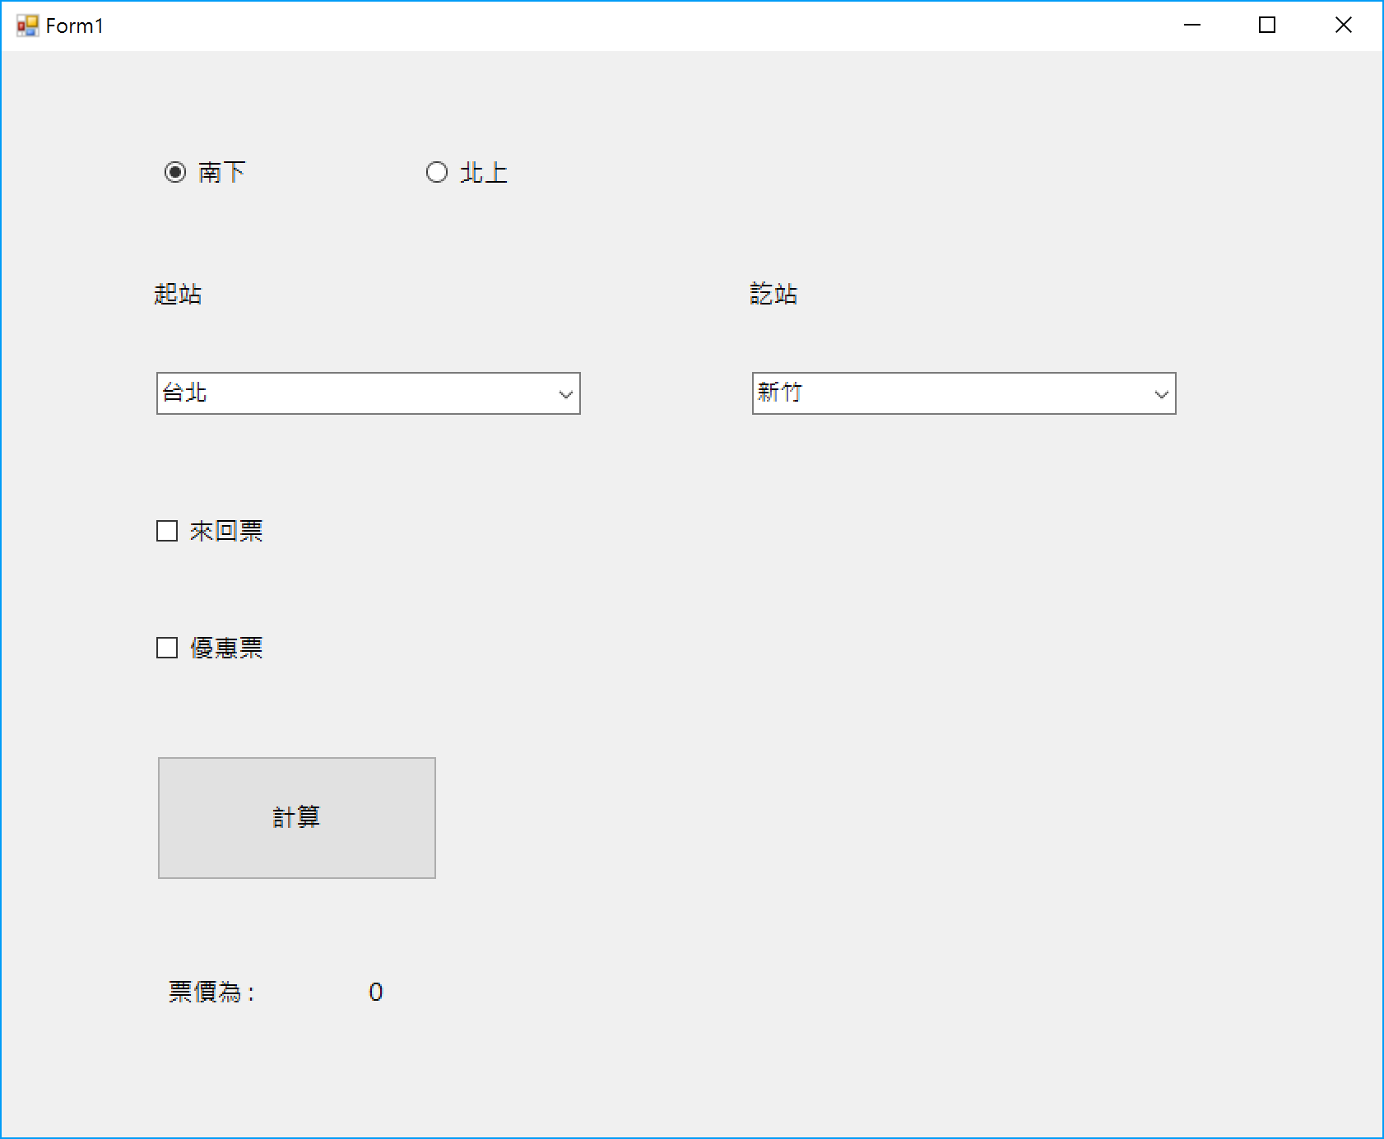
畫面範例

Slide 16
簡單數學計算

Slide 17
需求
Console Application
給定一個整數值 max，max 必須大於 1，
計算
1-2+3-4+5-6+…+max (max 為奇數)
或
1-2+3-4+5-6+7-…-max (max 為偶數)
的結果

Slide 18
本次作業總結
總共有六題
費式數列
滷味
停車費率
字串替換
運輸票價
簡單數學計算

